Slide 1
Введение знакомство, оценки, мотивация, GIT
Клещин Никита

Slide 2

Содержание занятия
Знакомство
Hello Android!
Правила игры
Base GIT

Slide 3
Не забудьте отметиться!

Slide 4

Знакомство
Привет:)

Slide 5
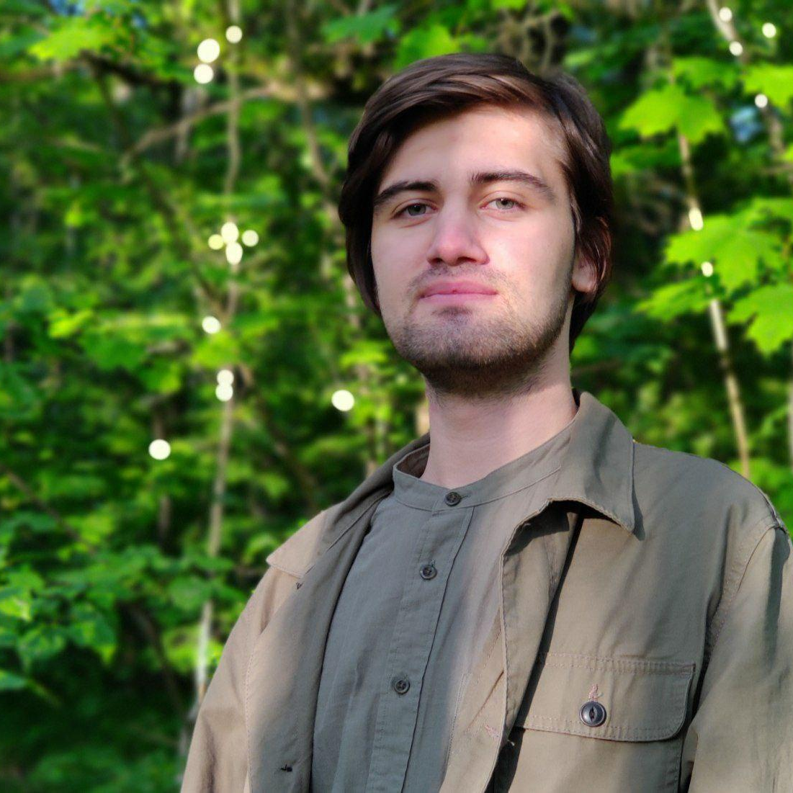
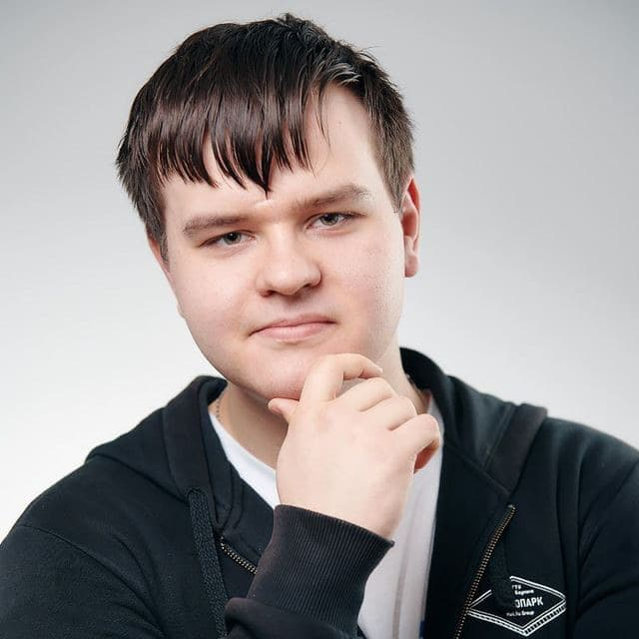
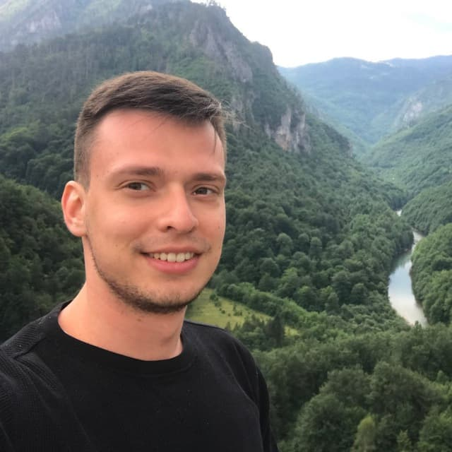
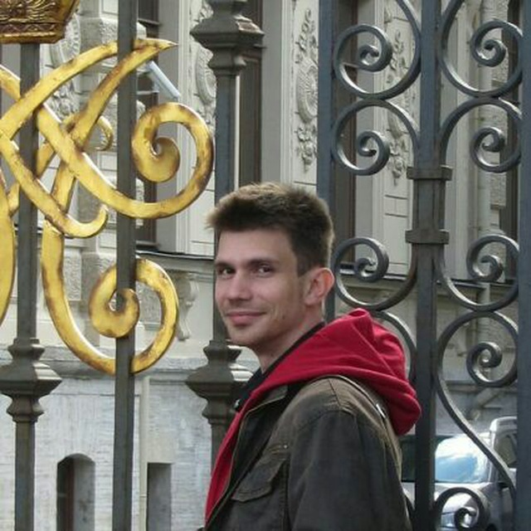
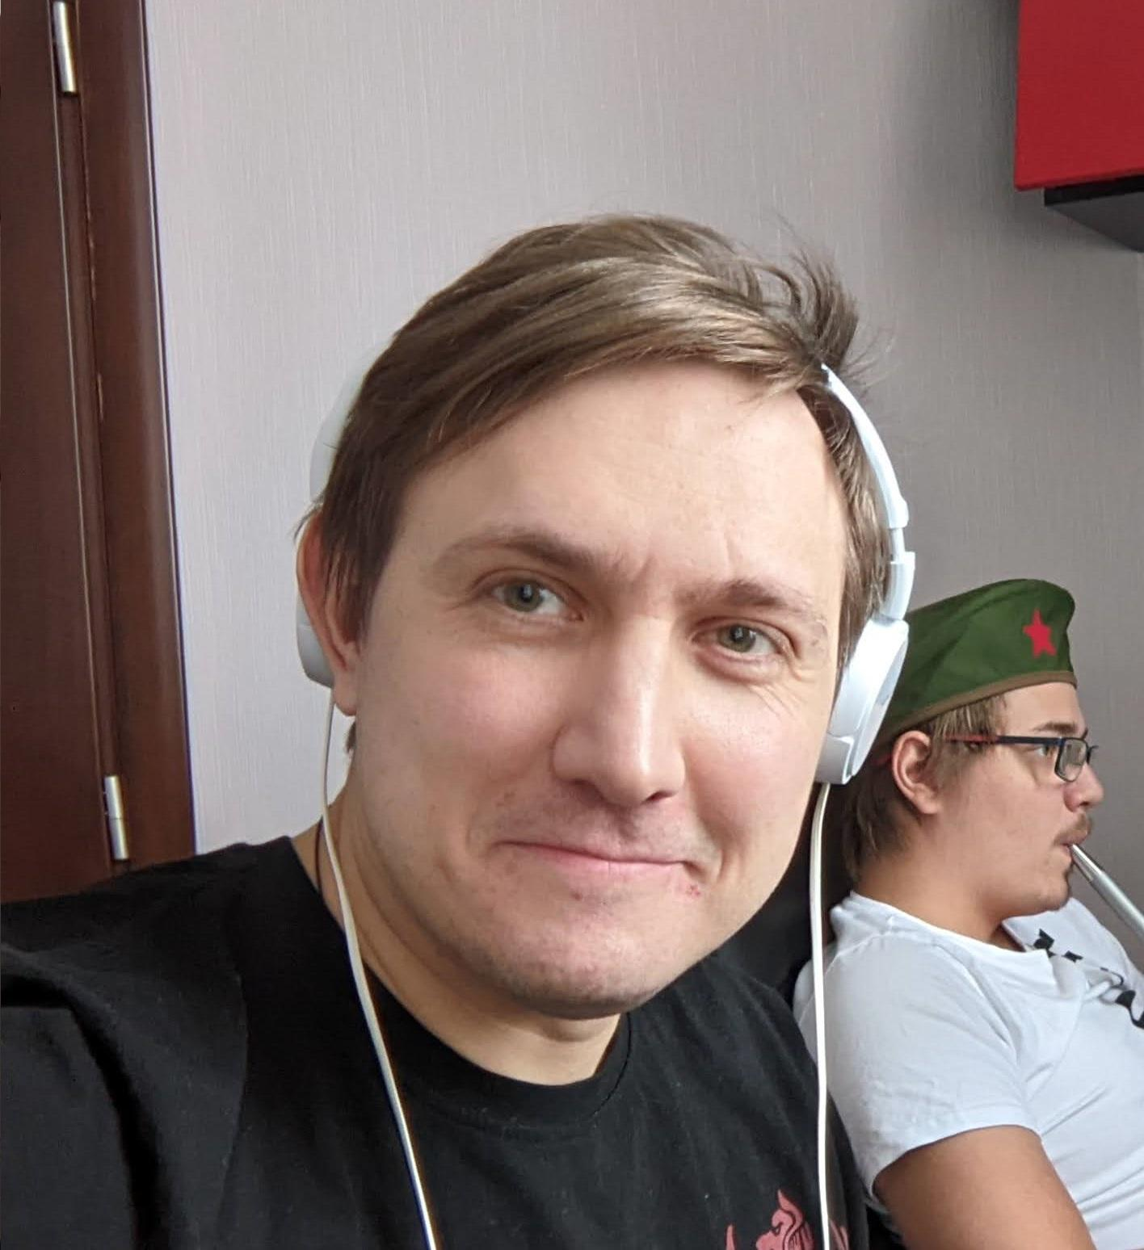
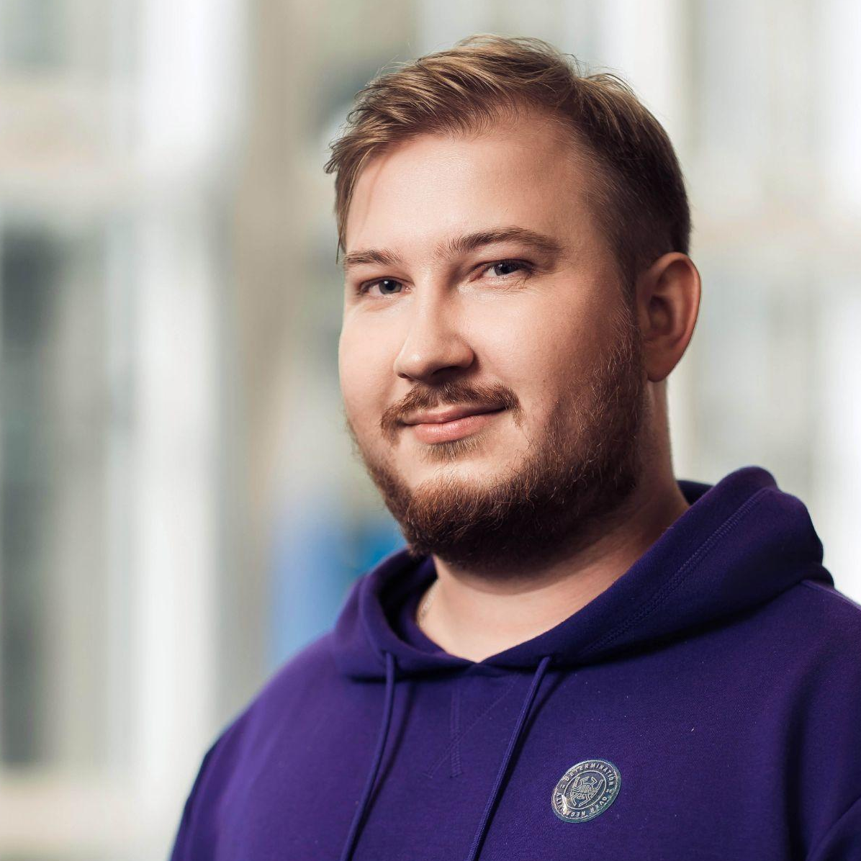
Преподаватели
Айдаров Асхар
Куликов Никита
Дорофеев Юрий
Хайминов Алексей
Клещин Никита
Червяков Алексей

Slide 6
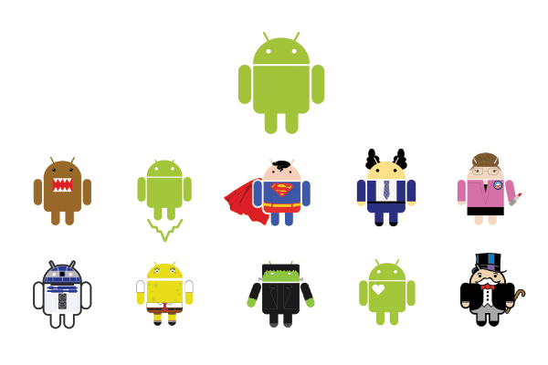
Менторы
Выпускники курсов
Стажеры в крупных IT компаниях
Коллеги по работе
Бывшие коллеги
Люди с опытом, который хотят помочь вам приобрести новые знания и реализовать проект любой сложности.
Одно условие - они вам помогают решать проблемы, но не пишут за вас код:)

Slide 7
Работа с ментором
Кто не заполнил форму, заполняйте: https://forms.gle/D875oob8haXJFvzW9
Эта же ссылка есть в основном чатике.
В течении недели с вами свяжется ментор и вы с ним можете договориться как и где удобно общаться.
О всех проблемах или “затыках” рекомендуется сразу сообщать ментору, чтобы тратить на это как можно меньше времени. Глупых вопросов не бывает.
Для выполнения ДЗ 2 и 3 только лекций уже будет не достаточно или не оптимально. Тут уже потребуется более плотная работа с ментором или в чате - для поиска дополнительных фреймворков или для их освоения.

Slide 8
Hello Android!
Немного информации

Slide 9
Какая самая популярная ОС?

Slide 10
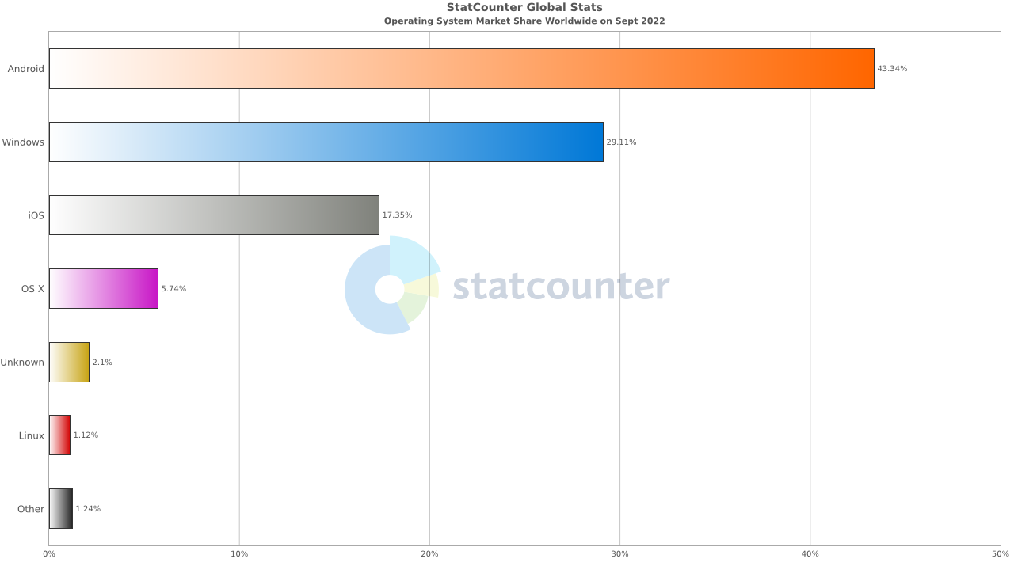
https://gs.statcounter.com/os-market-share#monthly-202209-202209-bar

Slide 11
А что там по ЗП?

Slide 12
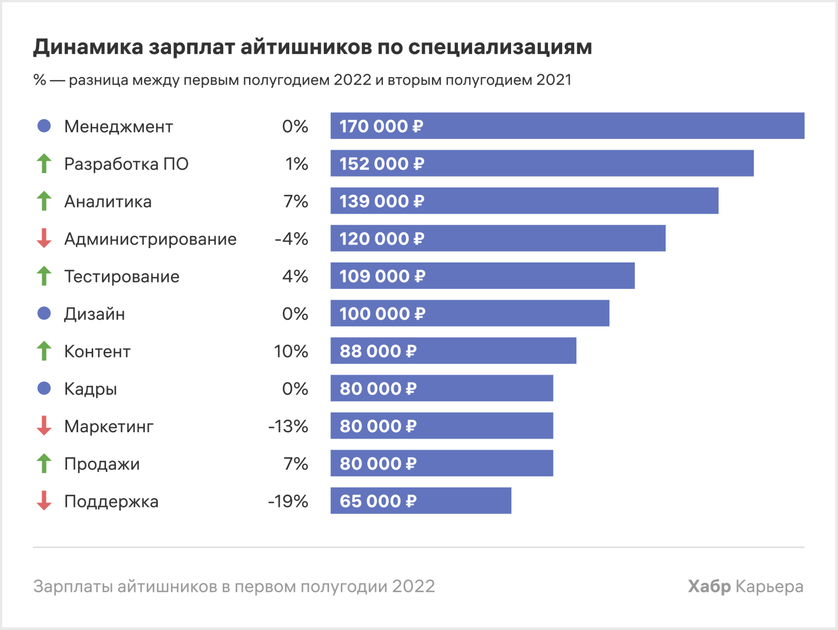
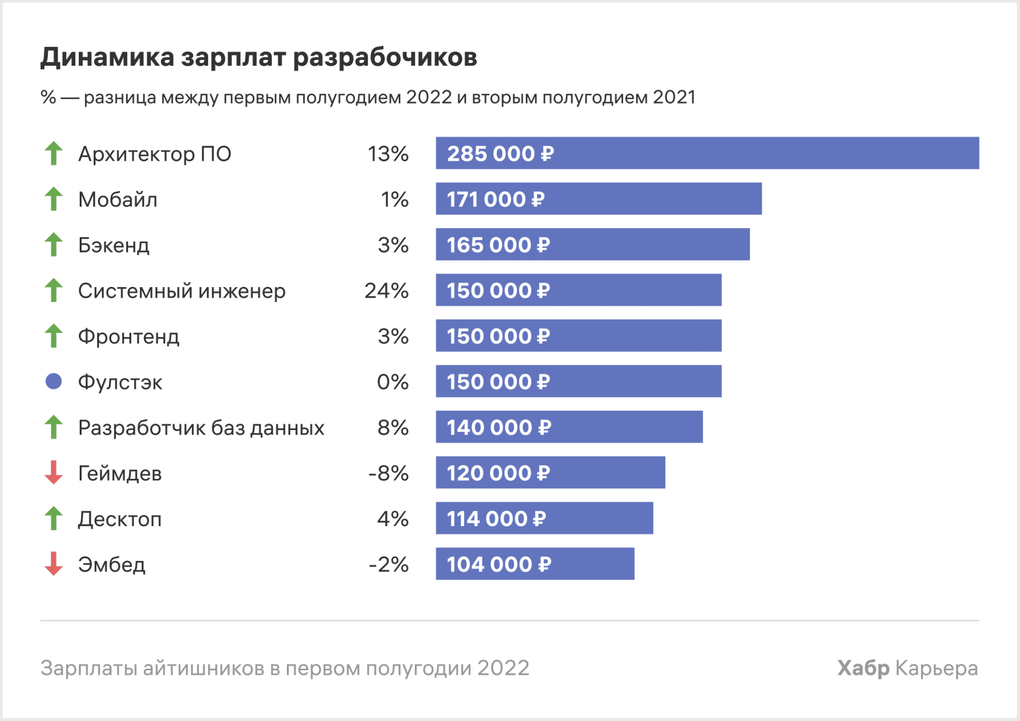
https://habr.com/ru/article/679698/

Slide 13
Кто самый классный работодатель?

Slide 14
На этот вопрос нет однозначного ответа

Slide 15
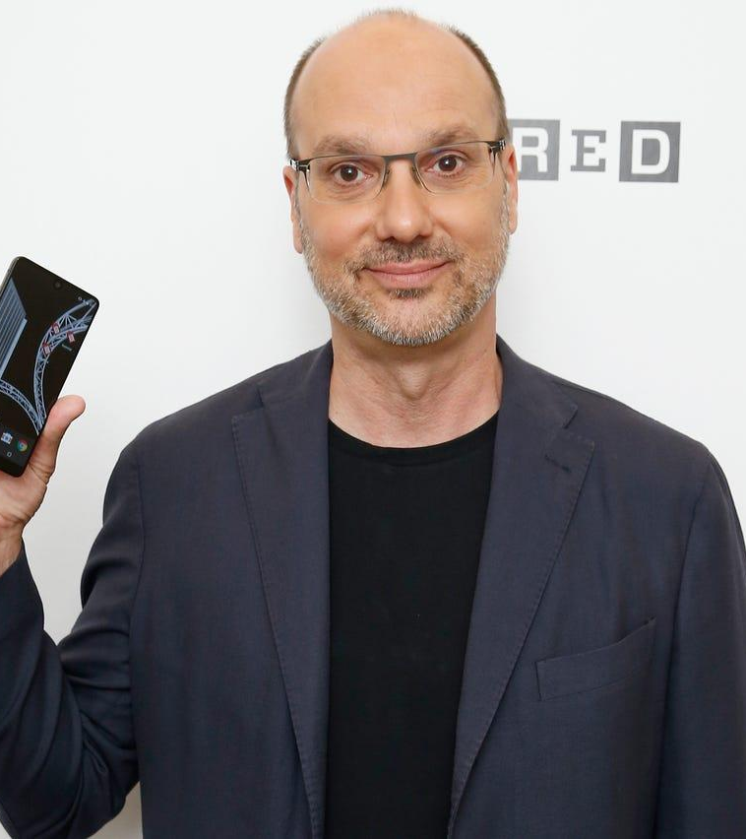
Кто это?

Slide 16
Andy Rubin
Основание стартапа - 2003 год
Покупка Google - 2005 год
Android 1.0 - 2008 год
Android 1.6 - 2009 год
Отошел от Android в 2013 году
Делал Essential Phone до 2020 года:(

Slide 17
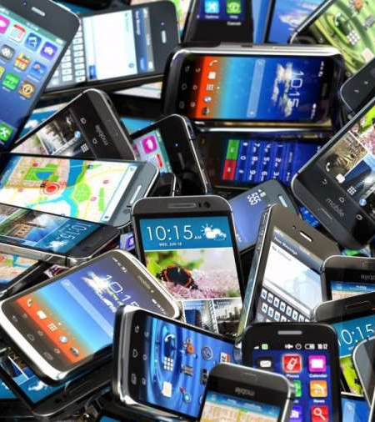
Какие плюсы у Android?
Свободная платформа и открытый код
Множество производителей
Множество дизайнов
Разный ценовой сегмент
Поддержка от Google

Slide 18
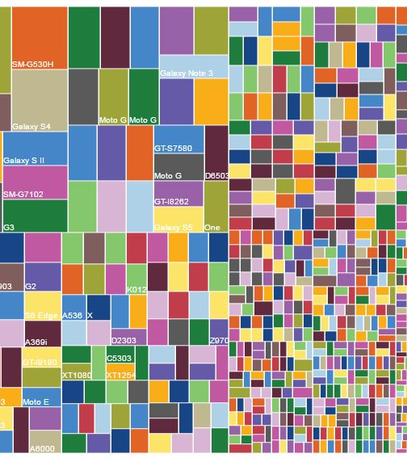
Какие минусы у Android?
Свободная платформа и открытый код
Множество производителей
Множество дизайнов
Разный ценовой сегмент
Поддержка от Google

Slide 19
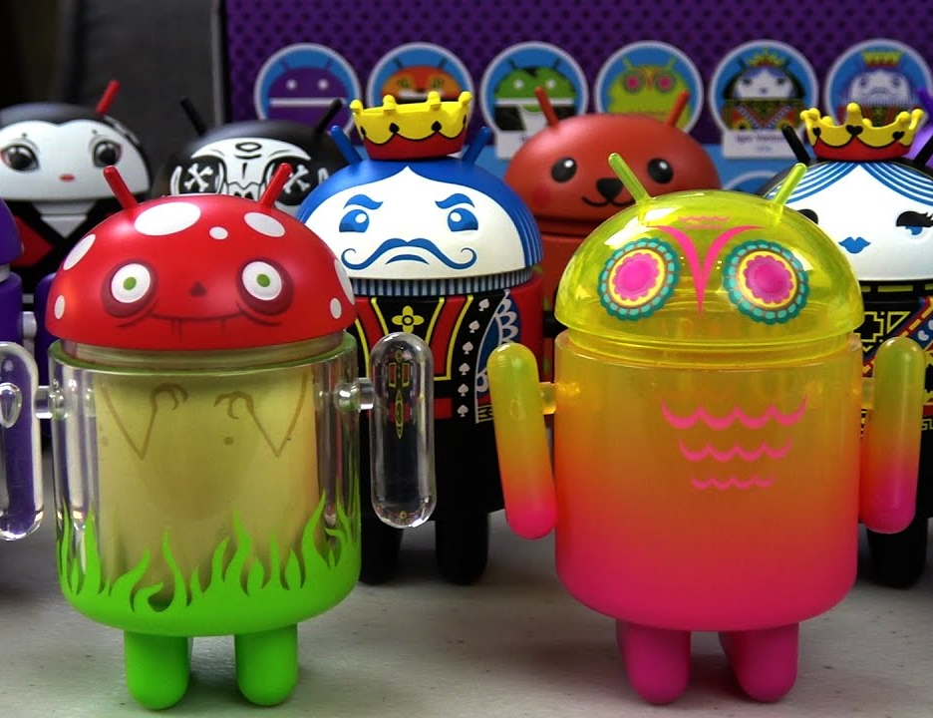
Андроид разработка не стоит на месте
Фрагментация предусмотрена на раннем этапе
Команда разработчиков занимается обратной совместимостью
Команда разработчиков дает советы
Поддержка Android экспертов
Большое сообщество
Много примеров
Codelabs
Курсы от VK:)

Slide 20
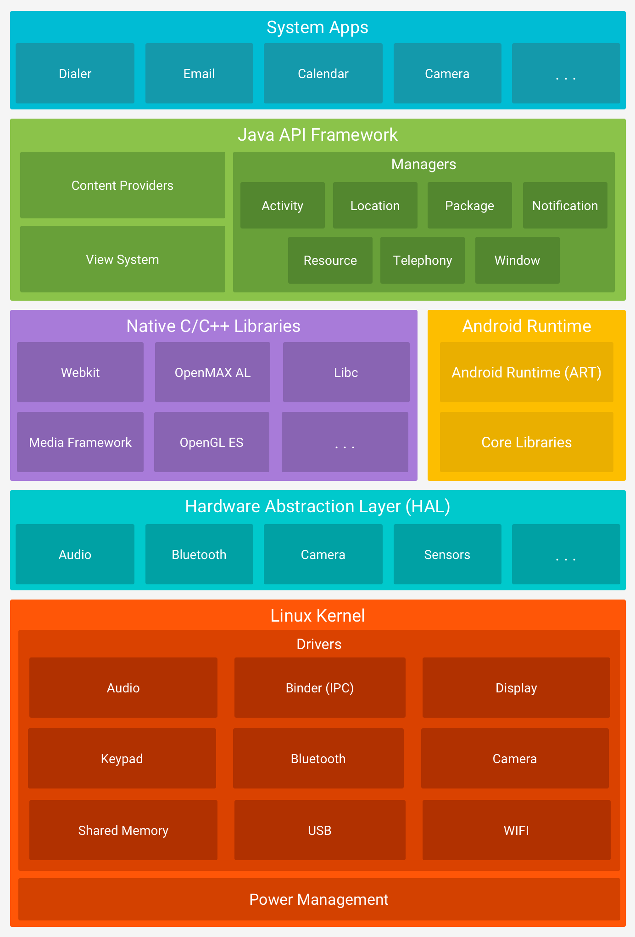
Архитектура Android
linux based - удобно для производителя
HAL - для удобства портируемости
Нативный библиотеки
Собственная среда выполнения - ART
Android API
Приложения
https://developer.android.com/guide/platform

Slide 21
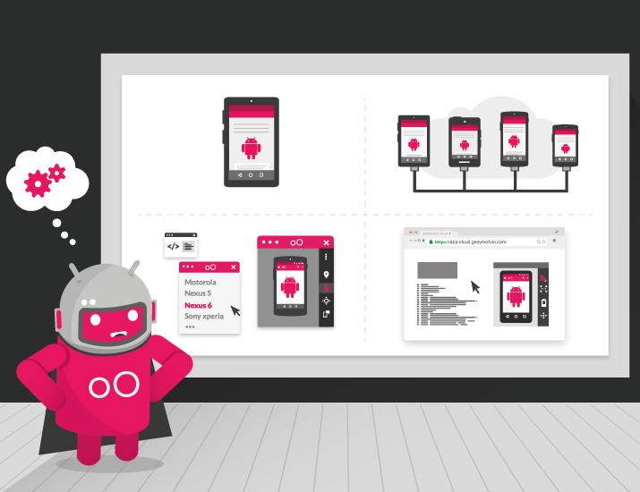
На чем вести разработку?
Собственный девайс
Эмуляторы
Фермы

Slide 22

Правила игры
Дедлайны и оценки

Slide 23
Оценка за курс строится из
1
2
3 Домашних задания (по 10 баллов)
7 тестов (по 5 баллов)
3
3 рубежных (10, 15 и 10 баллов)

Slide 24

Домашние задания
Основная цель ДЗ - это постепенное погружение в самостоятельную разработку приложения.
ДЗ будет выдаваться примерно за 3 недели до проверки. В это время будут читаться лекции, которые помогут вам сделать ДЗ.
Но ДЗ 2 и 3 будут содержать условия которые потребуют от вас самостоятельной работы. С этим вам помогут преподаватели и менторы.
Проверк ДЗ осуществляется на ближайшем РК.

Slide 25

Тесты
Основная цель тестов - это позволить понять, был ли закреплен поданный материал.
Если вопрос на тестах, научат быстро ориентироваться в лекциях или гугле - то это тоже плюс.
Тест будет небольшим, на его прохождение дается минимум 15. Приступить к тесту можно будет только в течении недели после лекции.

Slide 26

Рубежные контроли
Основная цель РК - это проверить как вы работаете с Android кодом.
В основном будет браться код вашего ДЗ и будет требование внести в него изменения, чтобы получить другое поведение.

Slide 27
Какие-то дополнительные активности?

Slide 28

Предлагайте, будем смотреть по ситуации
Оффлайн встречи возможны. Но зависит от эпидемиологической ситуации:(
Хакатоны
Рубежные контроли
Дополнительные лекции.
Если большая часть студентов захочет дополнительную лекцию по какой-то теме, то мы постараемся найти человека, который сможет ее провести

Slide 29
И что в итоге?

Slide 30

Релевантный опыт
Закрепить необходимую базу по Android, которая поможет вам реализовывать более сложные приложения
Получите представление о комьюнити Android
Лучшие студенты будут допущены ко второму семестру
Мы прилагаем максимум усилий, чтобы поделиться с вами всем своим опытом и вскрыть подводные камни как можно раньше.
Но путь к профессионализму лежит через практику.

Slide 31

Base GIT

Slide 32
Зачем нужна система контроля версий?

Slide 33
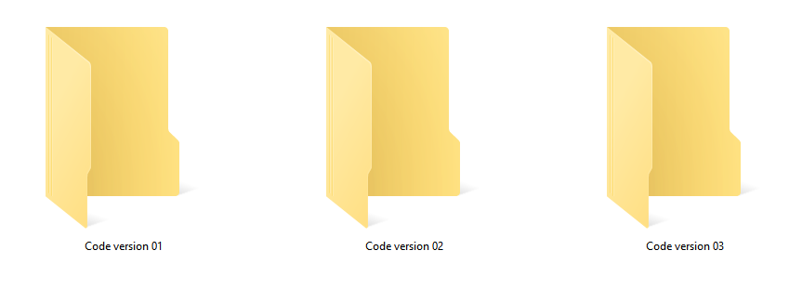
Как это выглядело раньше

Slide 34
Как это работает?

Slide 35
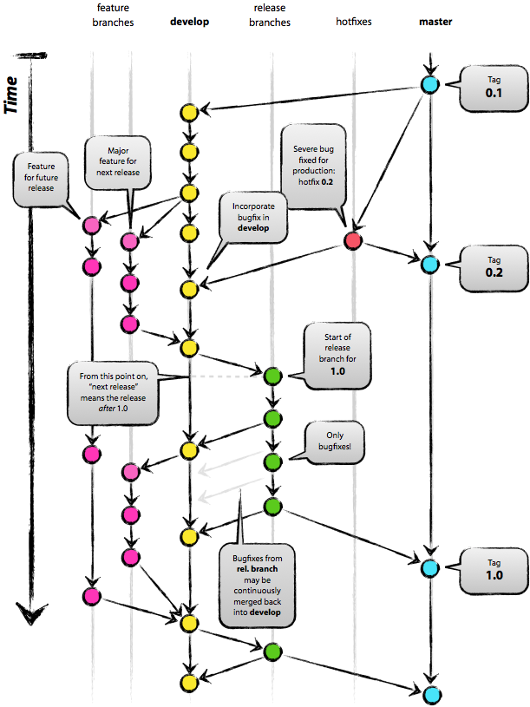
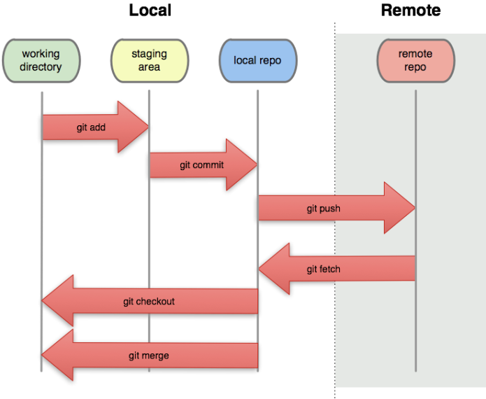

Slide 36
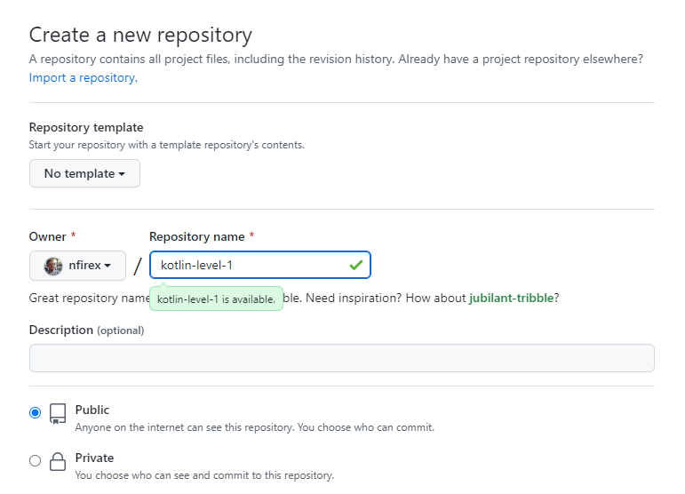
Необходимо создать внешний репозиторий
Традиционно мы все наши проекты на курсе ведем в GitHub, поэтому рекомендовали бы использовать его.
Но есть аналоги - такие как Bitbucket, GitLab или GitFlic.
Для хардкорщиков - можно пробовать поднять свой GIT, но важно, чтобы там была возможность по созданию pull-request:)

Slide 37
Создание репозитория
Репозиторий делится на две части:
Удаленный
Локальный
Это позволяет вам сначала все изменения сделать локально, убедиться что это работает, а потом отправить конечный результат на сервер.
В случае, когда работают над репозиторием несколько разработчиков, можно попасть в ситуацию, когда у разных людей отличаются версии кода. В таком случае могут возникнуть конфликты.
#Создать репозиторий
git init
#Связать с удаленным репозиторием
git remote add origin git@github.com:nfirex/kotlin-level-1.git
#Но проще - просто клонировать
git clone git@github.com:nfirex/kotlin-level-1.git

Slide 38
Создание ветки
В первую очередь, ветки актуальны для работы над разными фичами приложения.
Но при этом всегда лучше чтобы присутствовала ветка которая содержит стабильную версию кода
Перед слиянием фича-ветки в основную убеждаются, что совместные изменения не повредили код или работу приложения.
#Создать ветку master в текущем состоянии кода
git branch -M master
#Переключиться в другую ветку
git checkout feature-1
#Если нужная ветка не находится локально, тогда
# потребуется создать ее локально перед подключением
# можно сделать той же командой checkout
git checkout -b feature-2 origin/feature-2

Slide 39
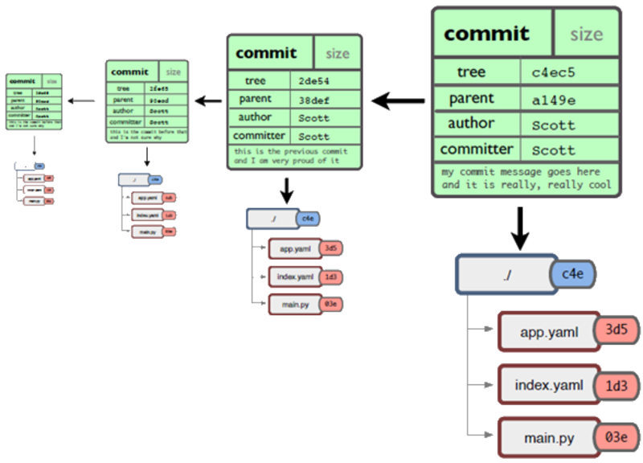
Зафиксировать изменения в ветке
Изменения сначала требуется сделать и зафиксировать локально, потом их отправить на сервер.
#Добавить или отредактировать файлы
...
#Добавить все сделанные изменения
git add --all
# Зафиксировать изменения локально
git commit -m "first commit"
#Отправить изменения на сервер
git push -u origin master

Slide 40
Синхронизация локальных изменений
В случае, когда ветку уже до вас кто-то обновил. Или когда вы часть работы сделали на одном компьютере и хотите продолжить работу на другом…
#Затянуть историю
git fetch
#Затянуть изменения из ветки в свою ветку
git pull origin master

Slide 41
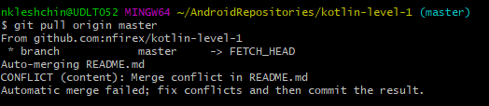
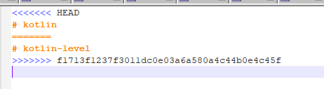
О нет… конфликты…
Бывают случае, когда помимо вас кто-то еще вносил изменения в файлы. После втягивания изменения система вам об этом скажет.
Если конфликты критичные - придется их исправлять вручную.
Конфликтный файл будет выглядеть примерно так
#Проверить состояние кода
git status
#Правим конфликты в текстовом редакторе(нет)
# или IDE (ну почти)
# или в специальном инструменте для конфликтов
# (Android Studio поставляет такой)
#Сохраняем изменения и отправляем их
git add .
git commit -m "resolved conflicts"
git push origin master

Slide 42
По основам все:)

Slide 43
Можно с этим всем работать без консоли.
Android Studio поставляет все необходимое

Slide 44
Немного
“лайв кодинга”

Slide 45
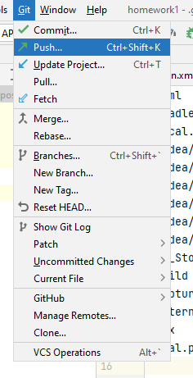
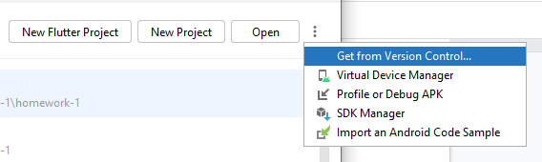
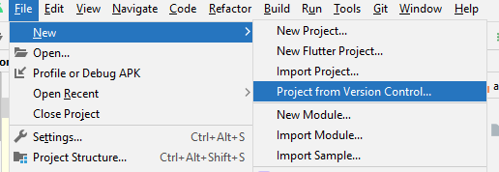
Просто картинки, куда смотреть

Slide 46
Напоминание оставить отзыв

Slide 47
Спасибо за внимание!

